Slide 1

Литература
6
класс
В.Г.Распутин
Рассказ «Уроки французского»
Урок 1.

Slide 2

ПЛАН УРОКА
1. История создания.
2. Понятие «прототип».
3. Направление и жанр.
4. Композиция и конфликт.
5. «Уроки французского».
6. Герои рассказа.
7. Тема и идея рассказа.
8. Уроки доброты.
Notes:
Пытались взаимосвязьвеществ

Slide 3
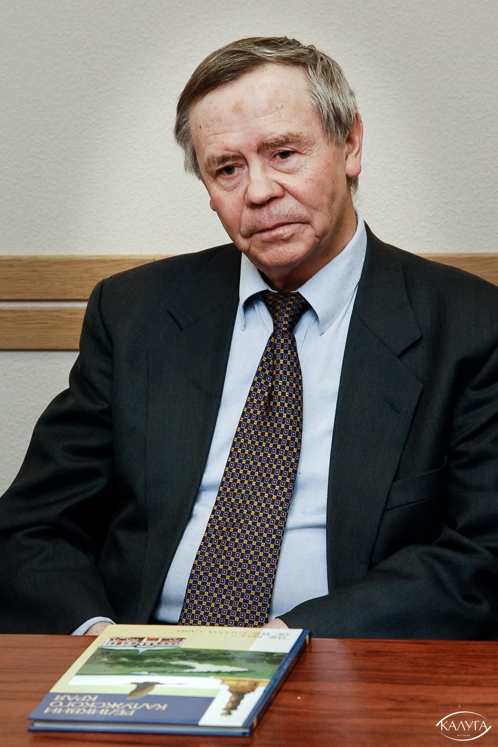
РАССКАЗ «УРОКИ ФРАНЦУЗСКОГО»
«Я написал этот рассказ в надежде, что преподанные мне в своё время уроки лягут на душу как маленького, так и взрослого читателя»
В.Г.Распутин
Notes:
Пытались взаимосвязьвеществ

Slide 4

ИСТОРИЯ СОЗДАНИЯ
«Рассказ, героиней которого стала Лидия Михайловна, я посвятил другой учительнице – Анастасии Прокопьевне Копыловой. Рассказ был впервые опубликован в 1973 г. в нашей иркутской газете в номере, посвященном памяти Александра Вампилова. Анастасия Прокопьевна – его мать. Глядя в лицо этой удивительной женщине, нестареющей, доброй и мудрой, не раз вспоминал я и свою учительницу и знал, что детям было хорошо и с той и с другой».
Notes:
Пытались взаимосвязьвеществ

Slide 5

ИСТОРИЯ СОЗДАНИЯ
Рассказ «Уроки французского» - произведение автобиографическое. После окончания начальной школы в родной деревне Распутин хотел продолжать учебу. Но школа, в которой были пятый и последующие классы, находилась только в районном центре Усть-Уда, а это – пятьдесят километров от дома. Надо перебираться туда жить одному, без родителей, без семьи.
Notes:
Пытались взаимосвязьвеществ

Slide 6
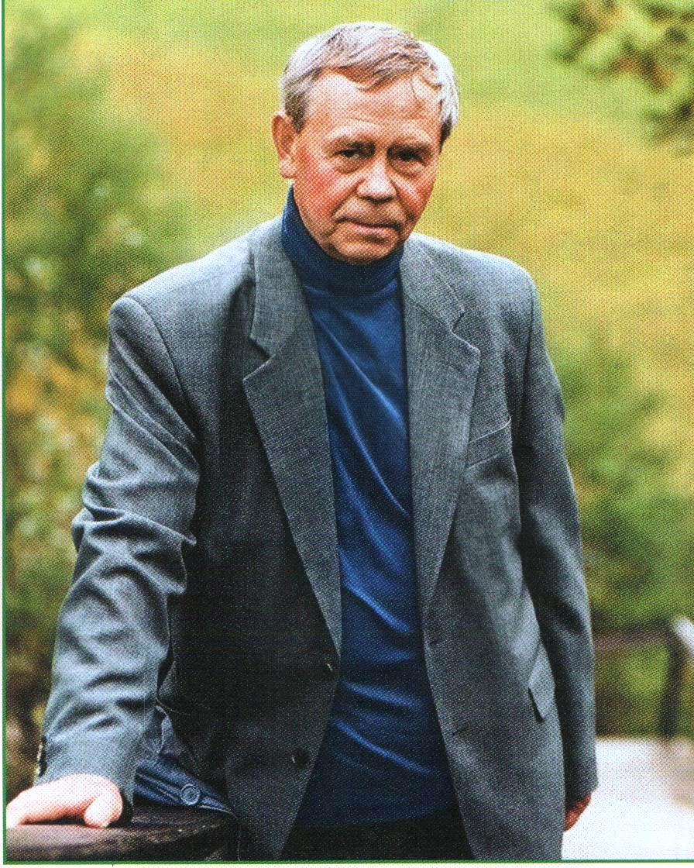
ИСТОРИЯ СОЗДАНИЯ
Это была очень серьёзная перемена в жизни. К тому же, как напишет потом В.Г.Распутин, «до того никто из нашей деревни в районе не учился. Я был первым».
Notes:
Пытались взаимосвязьвеществ

Slide 7
СЛОВАРНАЯ РАБОТА
Автобиография (от «автор» и «биография»; с греческого: «собственное жизнеописание») — последовательное описание человеком событий собственной жизни.
Notes:
Пытались взаимосвязьвеществ

Slide 8
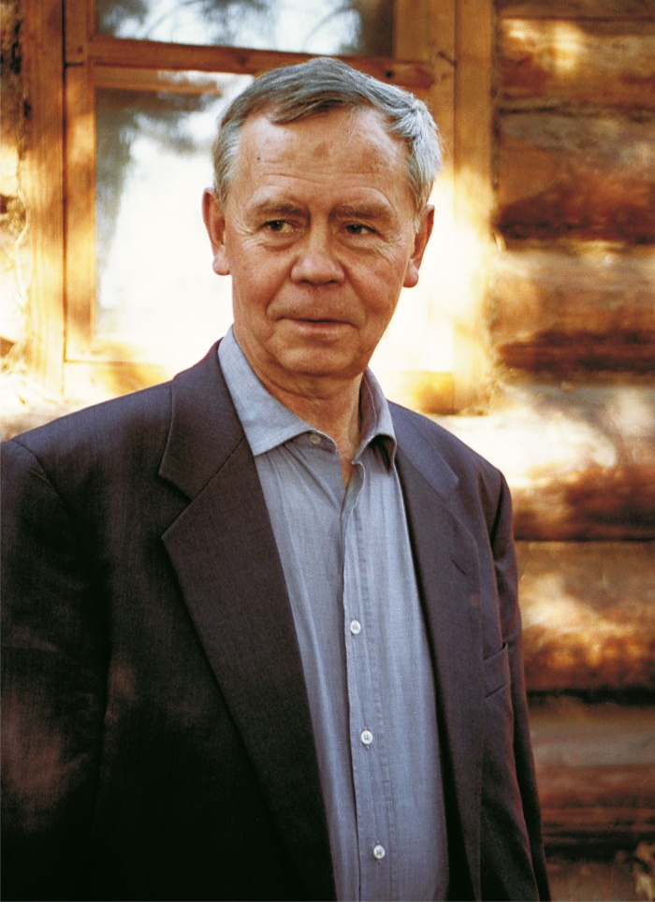
ИСТОРИЯ СОЗДАНИЯ
«Там мне ничего не пришлось выдумывать, – говорил Распутин. – Всё это происходило со мной. За прототипом ходить далеко не пришлось. Мне нужно было вернуть людям то добро, которое в своё время они сделали для меня».
Notes:
Пытались взаимосвязьвеществ

Slide 9
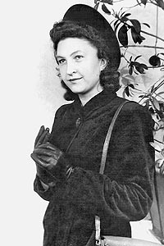
ЛИДИЯ МИХАЙЛОВНА МОЛОКОВА
Прототип героини В.Г.Распутина.
"Лидия Михайловна, как и в рассказе, всегда вызывала во мне и удивление, и благоговение...
Она представлялась мне возвышенным, почти неземным существом. Была в нашей учительнице та внутренняя независимость, которая оберегает от ханжества.
Совсем еще молодая, недавняя студентка, она не думала о том, что воспитывает нас на своем примере, но поступки, которые для нее сами собой разумелись, становились для нас самыми важными уроками. Уроками доброты".
Notes:
Пытались взаимосвязьвеществ

Slide 10
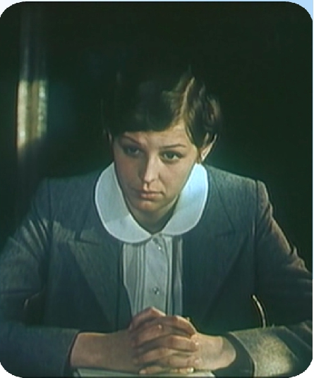
ПОНЯТИЕ «ПРОТОТИП»
Прототип - это прообраз, действительное лицо как источник для создания литературного образа, героя.
Notes:
Пытались взаимосвязьвеществ

Slide 11
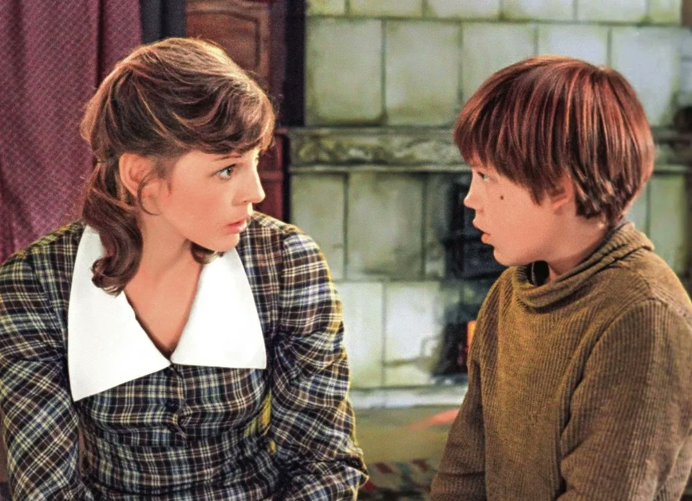
НАПРАВЛЕНИЕ И ЖАНР
«Уроки французского» были созданы в рамках реалистического направления в литературе. Автор стремится к достоверному изображению окружающей действительности. Неоднократно упоминаются реальные места и события. Жанр произведения - рассказ. Сюжет произведения охватывает незначительный промежуток времени и включает в себя малое количество действующих лиц.
Notes:
Пытались взаимосвязьвеществ

Slide 12

КОМПОЗИЦИЯ И КОНФЛИКТ
Особенности композиции произведения «Уроки французского» заключаются в том, что рассказ поделен на шесть логических частей, которые разделяют короткие временные отрезки. Структура произведения «Уроки французского» классическая:
Первая часть служит экспозицией, представляя нам главного героя и его предысторию.
Вторая часть служит завязкой, описывая лишения и трудности, которые приходится преодолевать главному герою в чужом городе.

Slide 13

КОМПОЗИЦИЯ И КОНФЛИКТ
Кульминация происходит в четвёртой части, когда голодающий герой отказывается принимать еду от своей учительницы – это становится поворотным моментом повести, выводящим отношения персонажей на новый уровень.
Трагическая развязка наступает в тот момент, когда директор школы из-за недоразумения увольняет учительницу.
Финал приводит сюжетную линию к логичному завершению, рассказывая о дальнейшей судьбе героев.

Slide 14
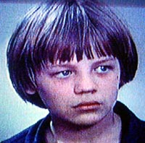
«УРОКИ ФРАНЦУЗСКОГО»
В рассказе «Уроки французского» В.Г.Распутин повествует о мужестве мальчика, сохранившего чистоту души, незыблемость своих нравственных законов своих нравственных законов, несущего бестрепетно и отважно, как солдат, свои обязанности и неустрашимостью души, а ведь ему намного труднее жить, чем учительнице.

Slide 15
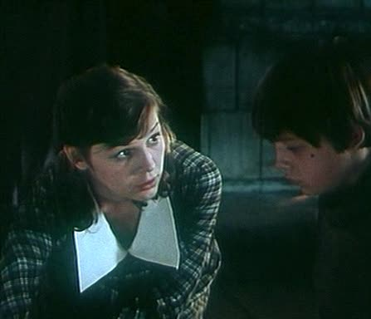
«УРОКИ ФРАНЦУЗСКОГО»
Герой один в чужой стороне, он постоянно голоден, но все равно ни за что не склоняется ни перед Вадиком, ни перед Птахой, которые избивают его, ни перед Лидией Михайловной, которая хочет ему добра.

Slide 16
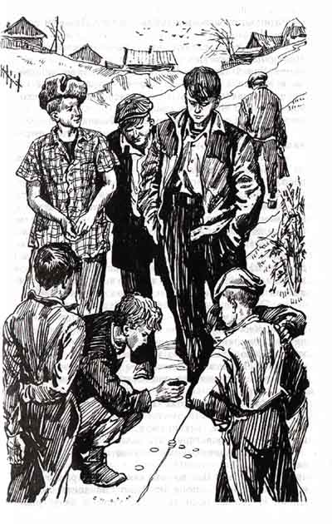
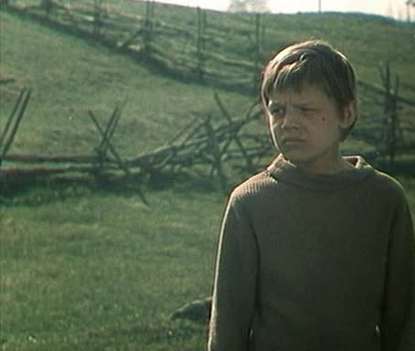
«УРОКИ ФРАНЦУЗСКОГО»
В мальчике сочетаются светлая, весёлая, свойственная детству беззаботность, любовь к игре, вера в доброту людей и недетские серьезные размышления о бедах принесённых войной.
Notes:
Пытались взаимосвязьвеществ

Slide 17
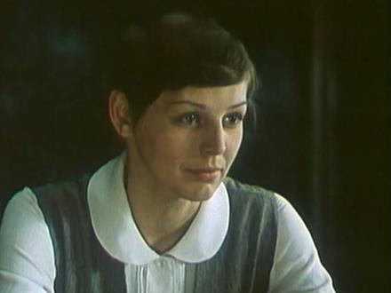
ЛИДИЯ МИХАЙЛОВНА
Она сидела передо мной аккуратная вся, умная и красивая, красивая и в одежде своей, и в своей молодой поре, которую я смутно чувствовал, до меня доходил запах духов от неё….; к тому же она была учительницей не арифметики какой-нибудь, не истории, а загадочного французского языка, от которого тоже исходило что-то особое, сказочное, неподвластное любому-каждому, как, например, мне.
Notes:
Пытались взаимосвязьвеществ

Slide 18
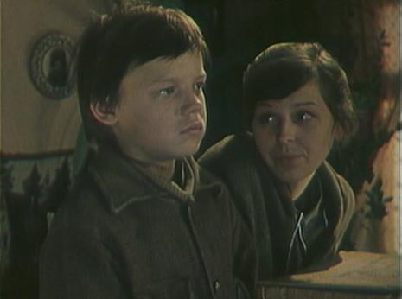
ГЛАВНЫЙ ГЕРОЙ
Посмотреть, конечно, было на что: перед ней крючился на парте тощий диковатый мальчишка с разбитым лицом, неопрятный без матери и одинокий, в старом, застиранном пиджачишке на обвислых плечах, который впору был на груди, но из которого далеко вылезали руки; в перешитых из отцовских галифе и заправленных в чирки марких светло-зелёных штанах со следами вчерашней драки.
Notes:
Пытались взаимосвязьвеществ

Slide 19
ХАРАКТЕРИСТИКИ ГЛАВНЫХ ГЕРОЕВ
Мальчик
Лидия Михайловна
- нравственная стойкость;
- жажда знаний;
- чувство собственного
достоинства.
«учительница загадочного французского языка»; умная и красивая;
чувство собственного достоинства;
доброта;
смелость;
милосердие;
чуткость;
щедрость;
отзывчивость.
Notes:
Пытались взаимосвязьвеществ

Slide 20
ПОНЯТИЕ «УРОК»
Работа, заданная на определенный срок.
- Учебная работа, задания, которые даются ученику для приготовления к следующему занятию.
- Учебное занятие по какому-либо предмету, а также отведенное для него время.
- То, из чего можно сделать выводы, извлечь что-либо поучительное на будущее.
Notes:
Пытались взаимосвязьвеществ

Slide 21
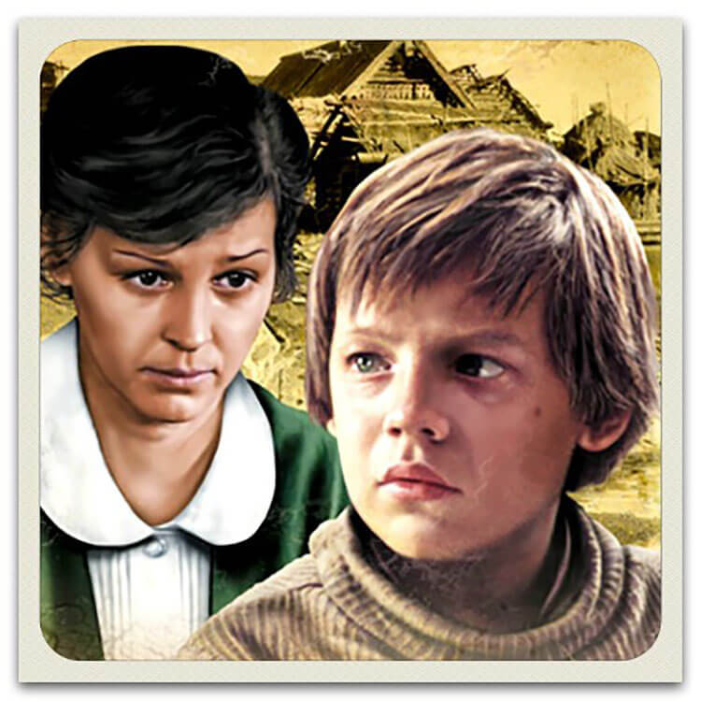
ТЕМА И ИДЕЯ РАССКАЗА
Тема произведения – жизнь в послевоенные годы.
Идея рассказа «Уроки французского»: самоотверженная и бескорыстная доброта – вечная человеческая ценность.
Notes:
Пытались взаимосвязьвеществ

Slide 22
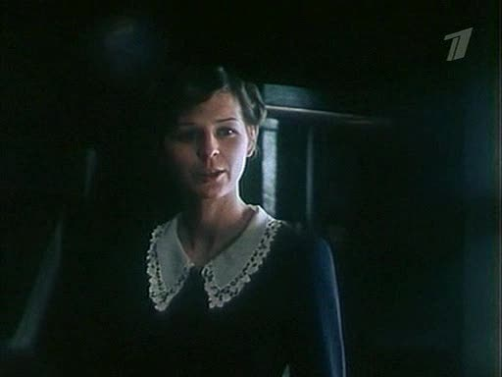
УРОКИ ДОБРОТЫ
Лидия Михайловна – необыкновенно добрый и отзывчивый человек. Она перепробовала все обычные способы помочь своему талантливому ученику, но он не захотел получать помощь.
Notes:
Пытались взаимосвязьвеществ

Slide 23
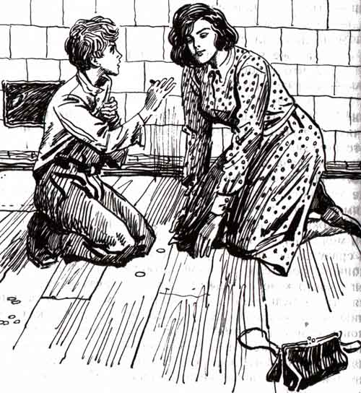
УРОКИ ДОБРОТЫ
Он считал это унизительным для себя, а вот выигрывать не отказывался. И тогда учительница сознательно, принося в жертву свою репутацию, нарушила все школьные, традиционные правила – стала играть со своим учеником на деньги. Мальчику это было необходимо, чтобы купить молока, выжить в голодные послевоенные годы.
Notes:
Пытались взаимосвязьвеществ

Slide 24
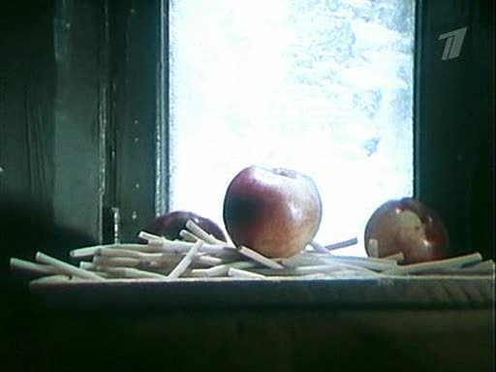
УРОКИ ДОБРОТЫ
Рассказ, через много лет после описанных в нем событий, помог Распутину найти ту самую учительницу. Она прочитала рассказ и узнала себя в нём; только не помнила, как выслала ему посылку с макаронами. Истинное добро со стороны того, кто творит его, имеет меньшую память, чем со стороны того, кто принимает.
Notes:
Пытались взаимосвязьвеществ

Slide 25
ЗАДАНИЕ ДЛЯ САМОСТОЯТЕЛЬНОЙ РАБОТЫ
Ответить на вопросы:
- В какое время происходят события рассказа? Что об этом времени пишет автор?
- Почему мать мальчика всё же «решилась отпустить» сына-пятиклассника в райцентр?
- Какие испытания ожидали героя на новом месте?
Notes:
Пытались взаимосвязьвеществ

